Slide 1
Fizikalno kemijska analiza vode „Šoderane Miholjanec“
Državna smotra i natjecanje Hrvatskih GLOBE škola svibanj, 2023.
Notes:
Dobar dan svima! Dolazimo iz osnovne škole profesora Franje Viktora Šignjara iz Virja.
Tema našeg projekta je Fizikalno kemijska analiza vode „Šoderane Miholjanec“

Slide 2
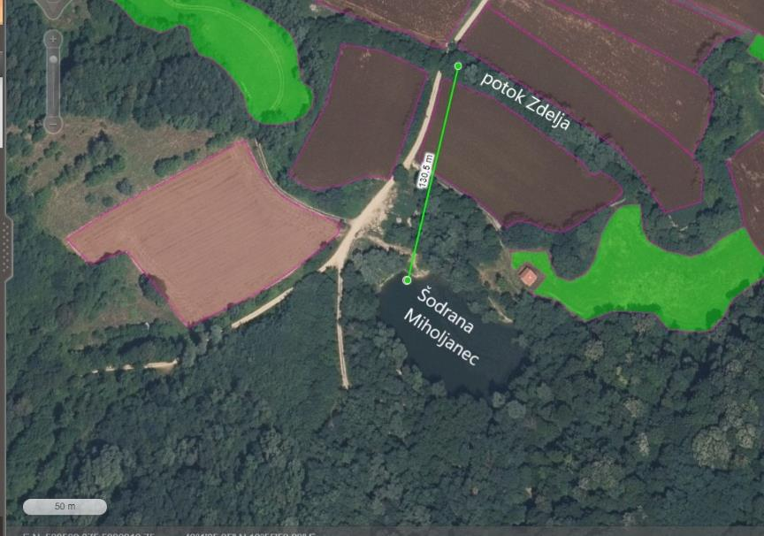
Geografski smještaj
E 46.026
N 16.932
nv 134 m
Notes:
šoderana se nalazi kod mjesta Miholjanec u općini Virje. Nastala je 80-tih godina prošlog stoljeća nakon zabrane iskapanja šodera na tom području koje je počelo 70-tih godina. Uslijed jakih kiša i izlijevanja vode iz potoka Zdelje voda se ulila u iskop. Površina jezera je oko 4300 kvadratnih metara.

Slide 3
Notes:
Mjerna postaja Miholjanec jezero nalazi se oko 6,5 km zračne linije od meteorološke postaje. Prije odlaska na mjerno mjesto za vodu očitali bi trenutnu temperaturu zraka s naše meteorološke postaje.

Slide 4
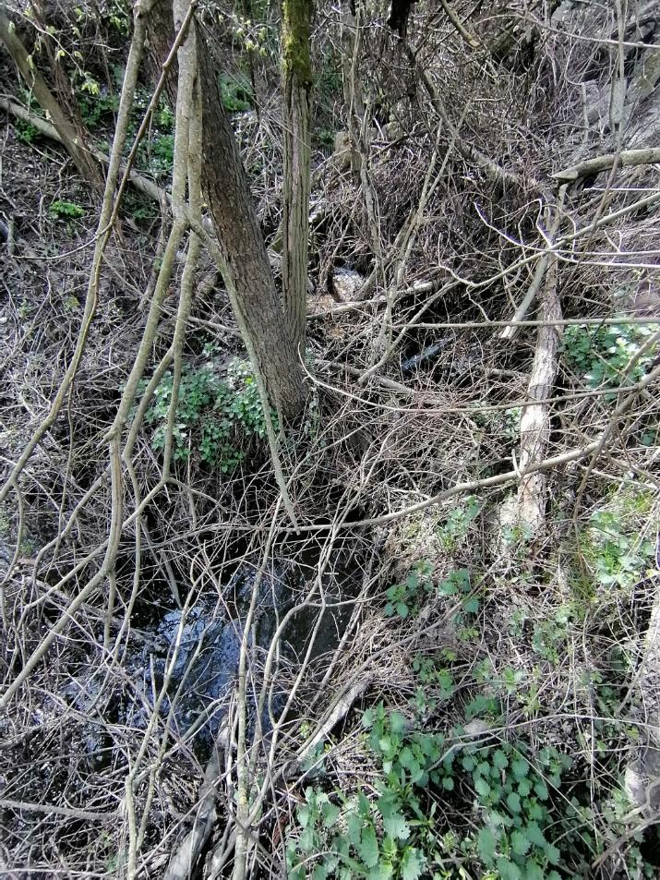
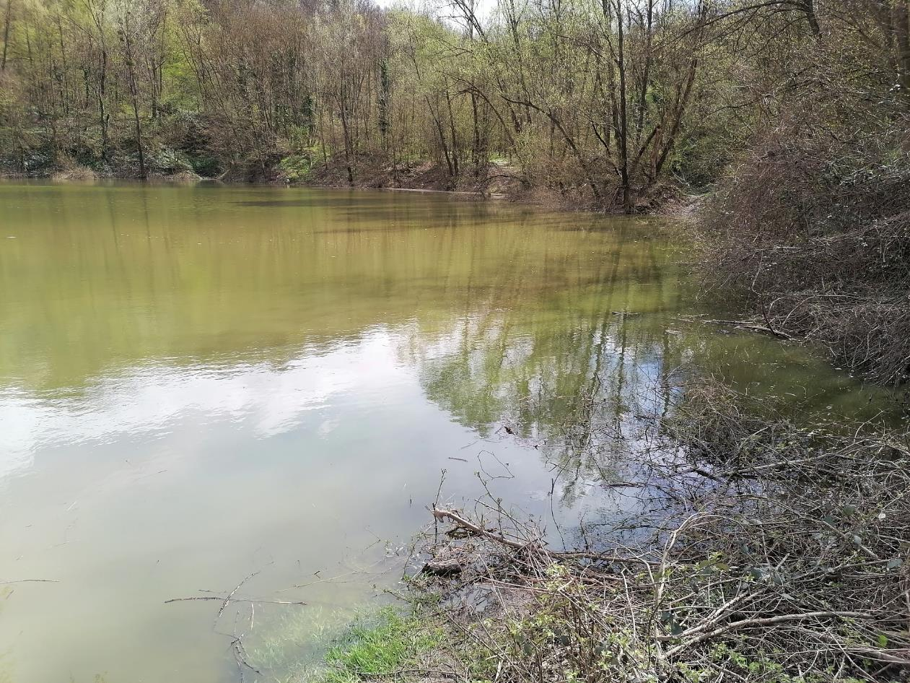
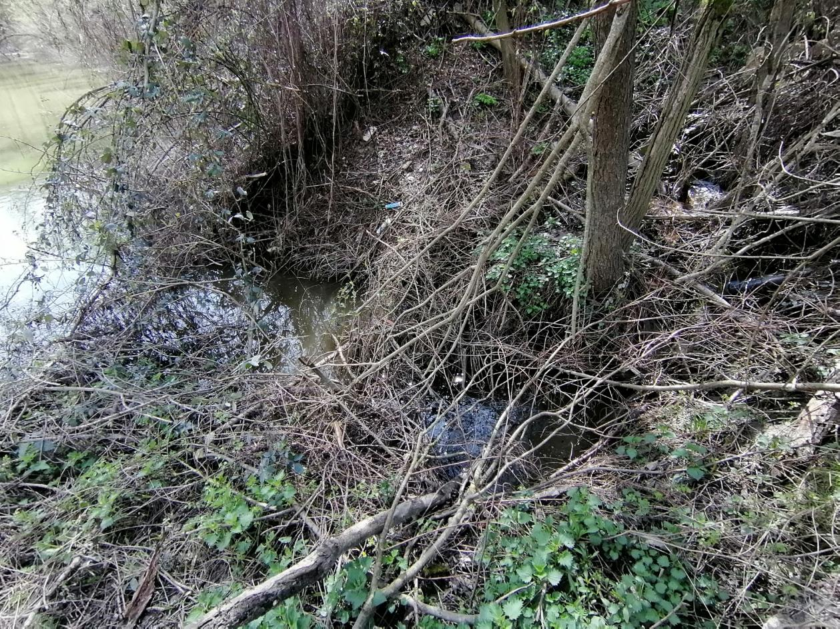
Notes:
U jezero utiće maleni izvor

Slide 5
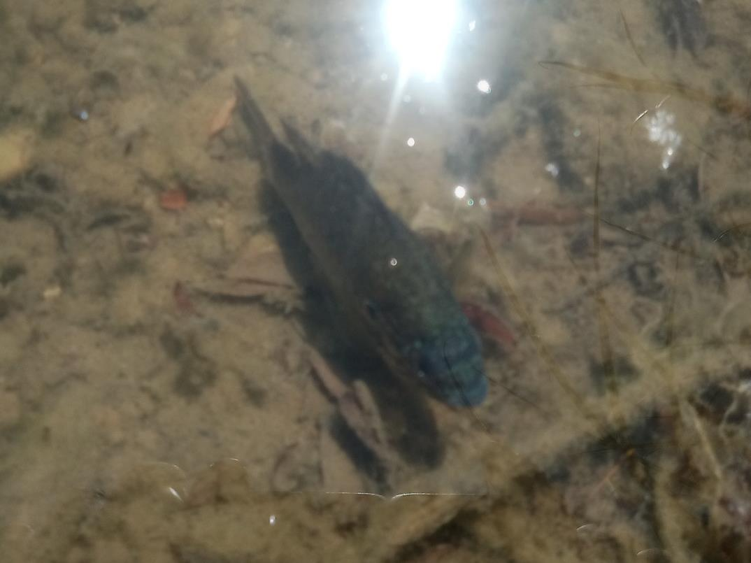
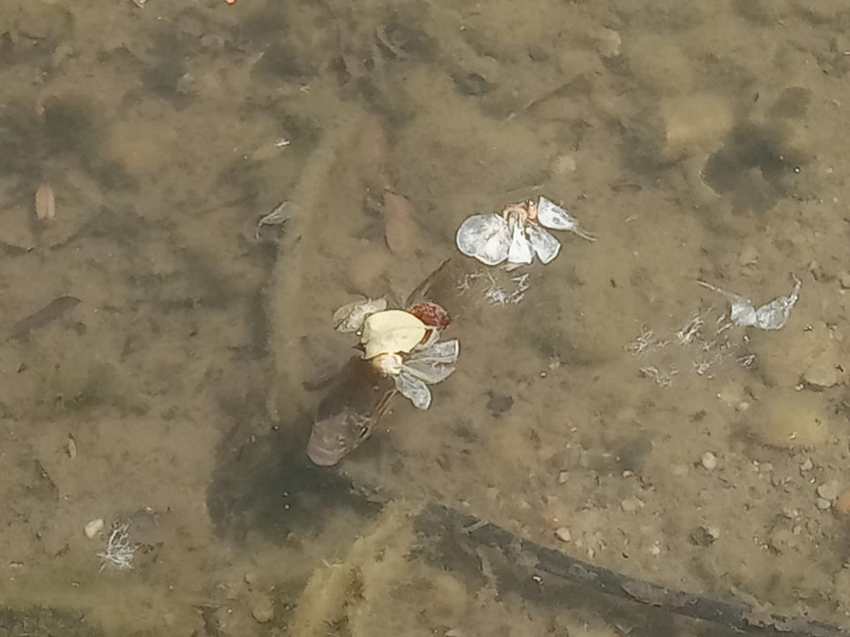
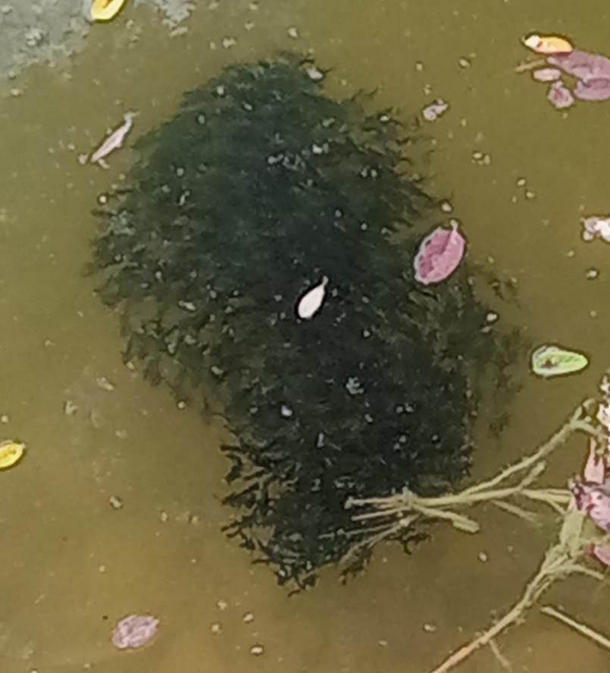
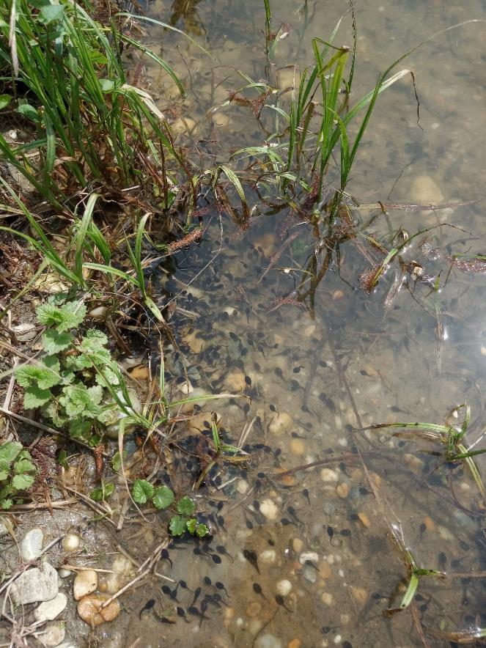
Notes:
Jezero obiluje biljkama i životinjama. Šoderanom gospodari ribolovni klub Krap iz Virja koji ju redovito poribljava.

Slide 6
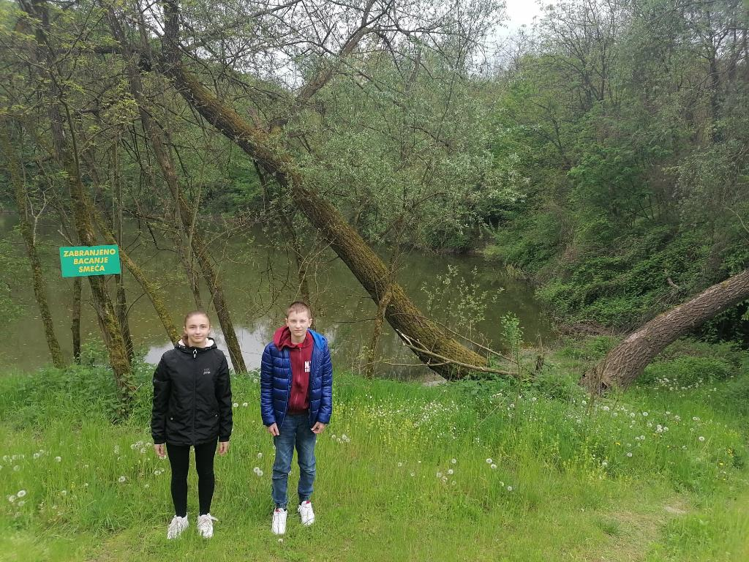
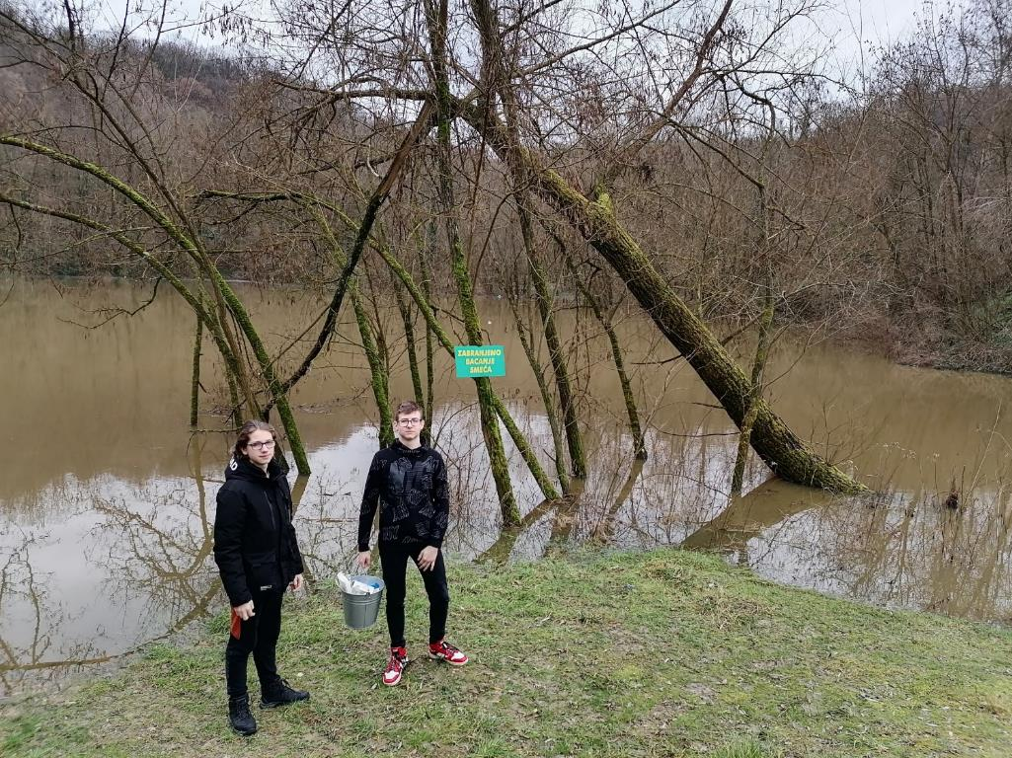
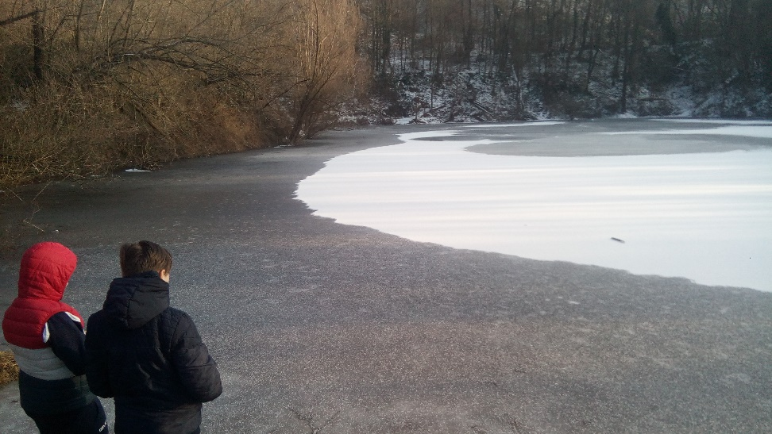
Notes:
Zimi se jezero zna zalediti, a vodostaj varira

Slide 7
Istraživačka pitanja
Hipoteza
ovisi li temperatura vode o temperaturi zraka
ovisi li pH vrijednost vode o temperaturi zraka
ovisi li koncentracija otopljenog kisik o temperaturi zraka
ovisi li alkalitet vode o temperaturi zraka
ovise li koncentracije nitrita i nitrata o temperaturi zraka
ovisi li električna provodnost vode o temperaturi zraka
temperatura zraka neće utjecati na sve fizikalno kemijske parametre u vodi koje mjerimo.
Notes:
Od jeseni 2021. provodimo hidrološka mjerenja na mjernom mjestu „Miholjanec jezero (lake)“.
Iz udžbenika iz Prirode za 5. razred osnovne škole znamo da se u vodi otapaju plinovi i da na njihovu topljivost utječe temperatura vode.
zapitali smo se utječe li temperatura zraka direktno ili indirektno i na sve druge parametre koje mjerimo
Postavili smo sljedeća istraživačka pitanja:
ovisi li temperatura vode o temperaturi zraka
ovisi li pH o temperaturi zraka
ovisi li otopljeni kisik o temperaturi zraka
ovisi li alkalitet o temperaturi zraka
ovise li nitriti i nitrati o temperaturi zraka
ovisi li električna provodnost o temperaturi zraka
Naša hipoteza je: Temperatura zraka neće utjecati na sve fizikalno- kemijske parametre u vodi koje mjerimo.

Slide 8
Metode istraživanja
GLOBE protokoli:
hidrološka mjerenja
atmosferska mjerenja temperature zraka
Notes:
U radu su korišteni GLOBE protokoli za fizikalno- kemijska svojstva vode i atmosferska mjerenja temperature zraka

Slide 9
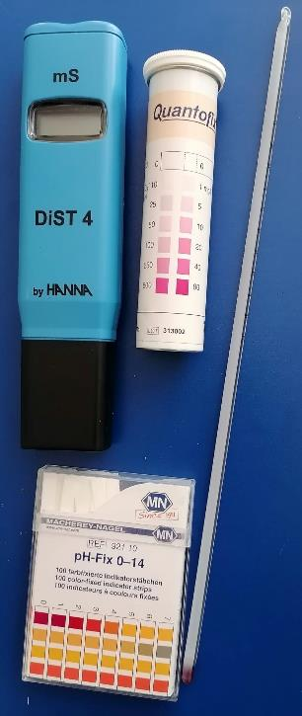
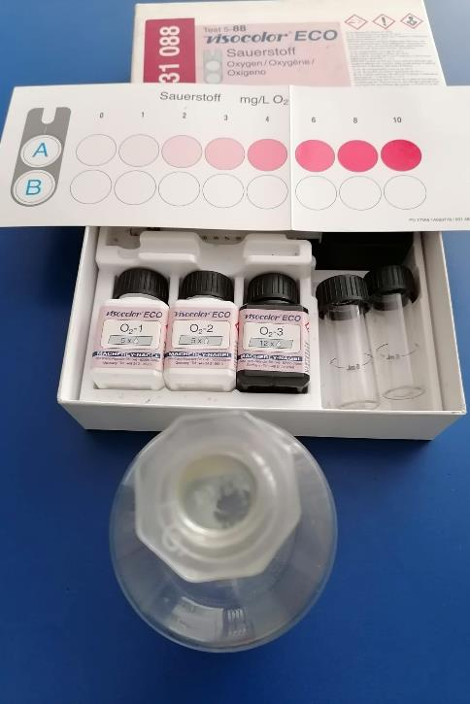
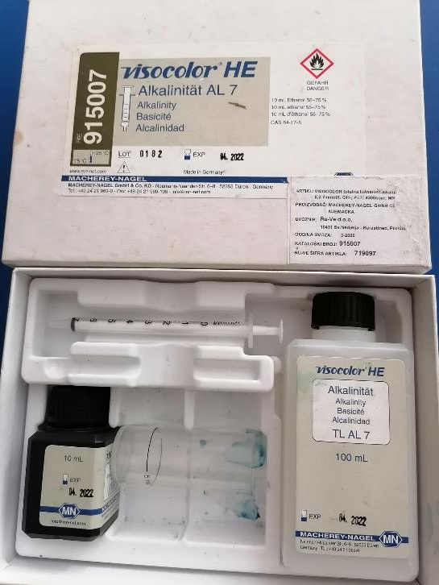
Naši mjerni instrumenti
Notes:
Ovo su naši mjerni instrumenti

Slide 10
Metode istraživanja
Korišteni podatci iz GLOBE baze podataka
Naziv mjernog mjesta | Mjesto | Nadnevak početka mjerenja | Nadnevak završetka mjerenja | Broj izvršenih mjerenja
Miholjanec jezero (Lake) | Miholjanec | 14.10.2021. | 9.3.2023. | 50
School Location:ATM-01 | Virje | 14.10.2021. | 9.3..2023. | 50
Notes:
Da bismo odgovorili na sva naša postavljena pitanja koristili smo podatke GLOBE postaje „Miholjanec jezero za hidrološke i atmosferske podatke i podatke sa naše meteorološke stanice za razdoblje od 14.10 2021. do 9.3.2023.

Slide 11
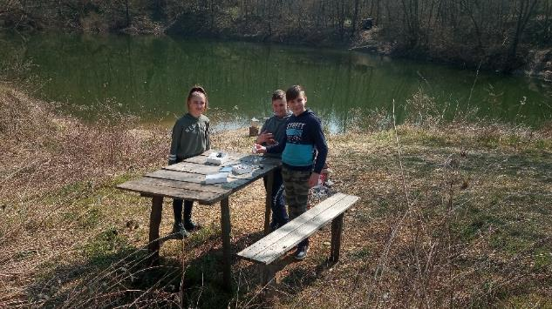
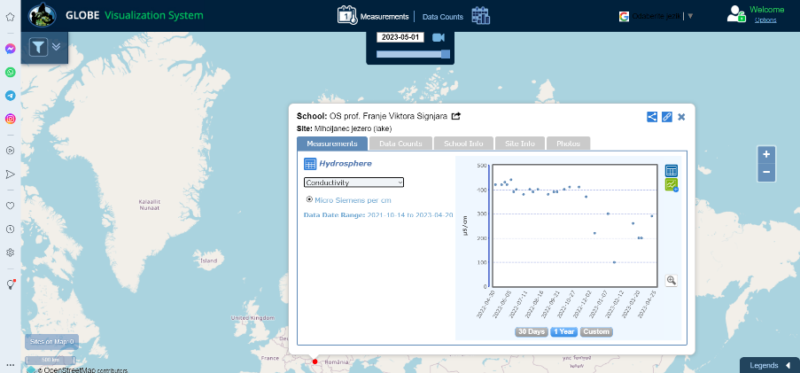
Prikupljanje i obrada podataka
mjerenja nakon nastave
Data entry
obrada i prikaz podataka pomoću GLOBE sustava vizualizacije
MS Excell
Notes:
Mjerenja za vodu vršili smo u popodnevnim satima nakon nastave
Podatke smo upisivali pomoću mobilne aplikacije Data entry
Za obradu i prikaz podataka koristili smo GLOBE sustav vizualizacije i programom ekscel kod izračuna korelacije

Slide 12
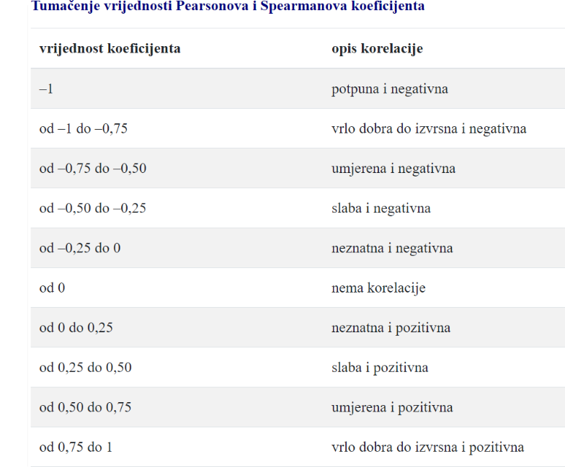
Prikaz i analiza podataka
sustav za vizualizaciju podataka na GLOBE serveru
Excel za izračun Pearsonovog koeficijenta korelacije.
koeficijent korelacije. Hrvatska enciklopedija, mrežno izdanje. Leksikografski zavod Miroslav Krleža, 2021. Pristupljeno 4. 5. 2023. <http://www.enciklopedija.hr/Natuknica.aspx?ID=71291>.
Notes:
Prikupljene podatke prikazali smo grafički te ih međusobno usporedili. Za obradu podataka koristili smo sustav za vizualizaciju podataka na GLOBE serveru i program Excel za izračun Pirsonova koeficijenta korelacije. Vrijednosti mogu biti između -1 i 1. Tumačenje vrijednosti prikazane su u tablici koju smo preuzeli sa hrvatske enciklopedije

Slide 13
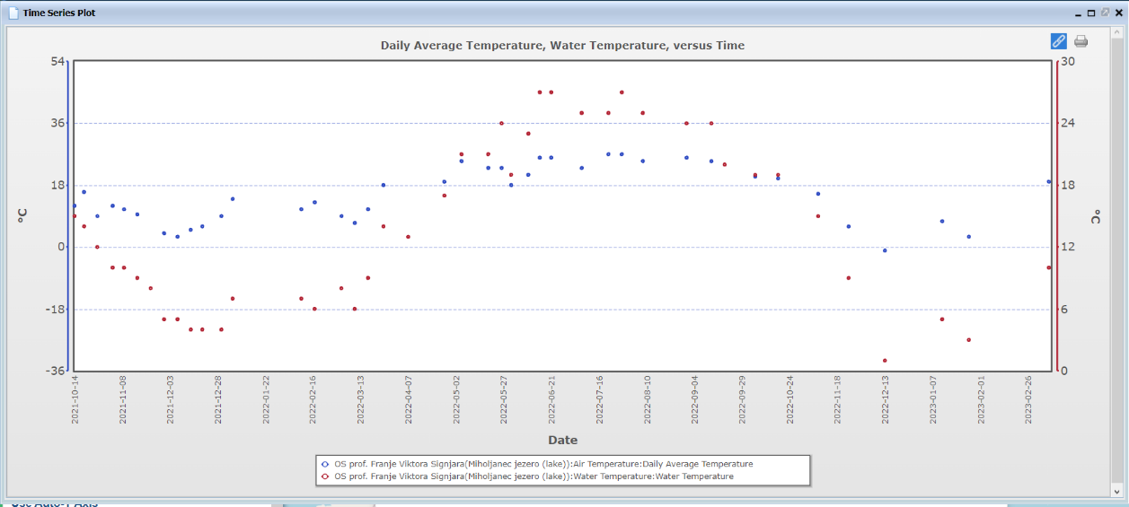
Srednja dnevna temperatura zraka na šoderani (°C) i temperatura vode (°C )
Pearsonov koeficijent korelacije r=0,94
Notes:
Uspoređujući srednju dnevnu temperaturu zraka i temperaturu vode uočili smo ovisnost temperature vode o temperaturi zraka. Ako se smanjuje temperatura zraka smanjuje se i temperatura vode, a vrijedi i obrnuto . Pirsonov koeficijent korelacije iznosi 0,94 što potvrđuje jaku povezanost između ovih varijabli

Slide 14
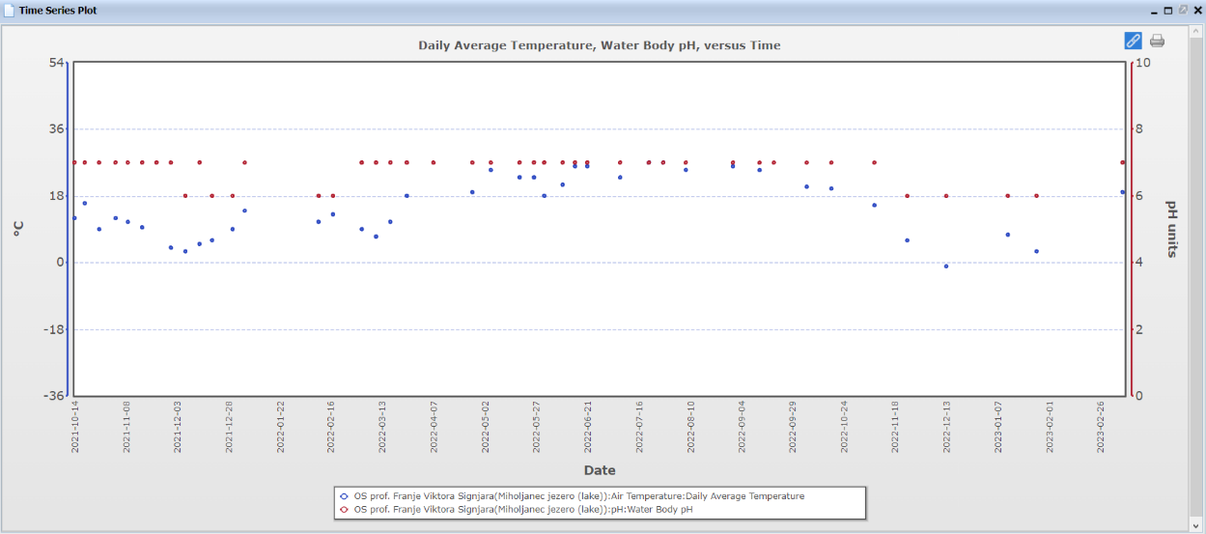
Srednja dnevna temperatura zraka na šoderani (°C) i pH vrijednost vode
Pearsonov koeficijent korelacije r=0,58
Notes:
Kod uspoređivanja srednje dnevne temperature zraka i pH-vrijednosti vode nismo uočili nikakvu povezanost. Bez obzira na temperaturu zraka, pH-vrijednost vode je 6 ili 7 Pearsonov koeficijent korelacije iznosi 0,58 što bi značilo da postoji umjerena pozitivna korelacija što se ne podudara sa očitanjima.

Slide 15
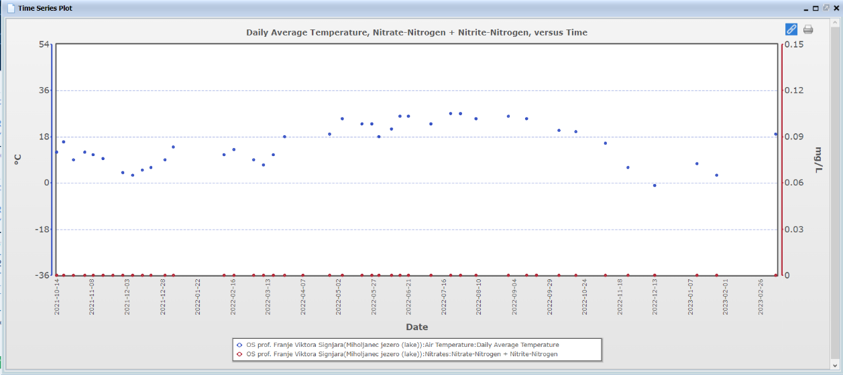
Srednja dnevna temperatura zraka na šoderani (°C) i koncentracija nitrita i nitrata u vodi (mg/L)
Pearsonov koeficijent korelacije r=nedefiniran
Notes:
Uspoređujući srednju dnevnu temperaturu zraka sa koncentracijom nitrita i nitrata u vodi ustanovili smo da ne postoji nikakva povezanost jer bez obzira na temperaturu zraka u jezeru nismo očitali prisutnost nitrita i nitrata . Došli smo do zaključka da voda nije zagađena. Pearsonov koeficijent korelacije r=nedefiniran tj dobili smo pogrešku dijeljenja sa nulom

Slide 16
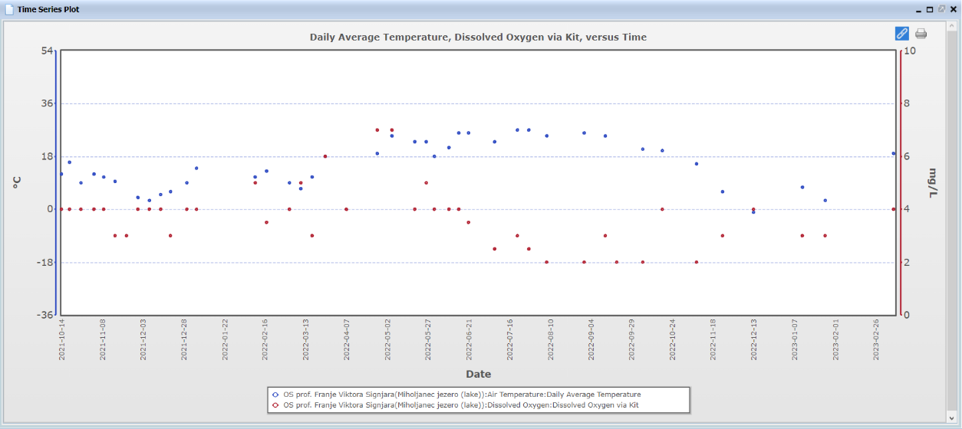
Srednja dnevna temperatura zraka na šoderani (°C) i koncentracija otopljenog kisika u vodi (mg/L)
Pearsonov koeficijent korelacije r=-0,05
Notes:
Kod uspoređivanja srednje dnevne temperature zraka i količine otopljenog kisika uvidjeli smo da se povišenjem temperature zraka smanjuje količina otopljenog kisika u vodi i obrnuto. Pearsonov koeficijent korelacije r=-0,05

Slide 17
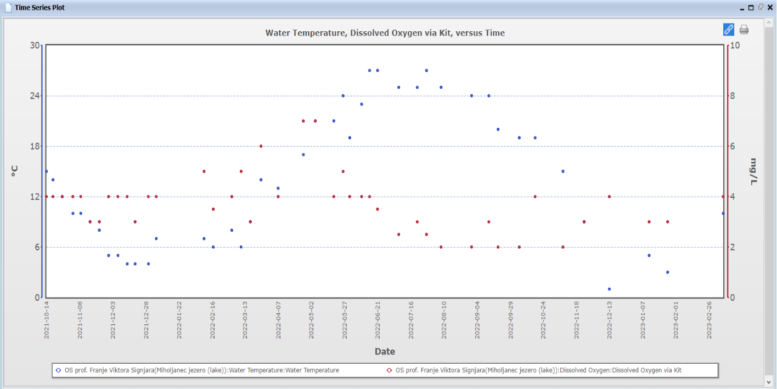
Temperatura vode na šoderani (°C) i koncentracija otopljenog kisika u vodi (mg/L)
Pearsonov koeficijent korelacije r=-0,12
Notes:
Kako smo iz prije provedenog uspoređivanja uvidjeli da temperatura vode ovisi o srednjoj temperaturi zraka, izradili smo grafikon usporedbe temperature vode i koncentracije otopljenog kisika u vodi . Iz prikazanog primjećujemo da količina otopljenog kisika ovisi o temperaturi vode koja ovisi o temperaturi zraka te dolazimo do zaključka da temperatura zraka indirektno utječe na količinu otopljenog kisika u vodi. Pearsonov koeficijent korelacije r=-0,12 koeficijent nam dokazuje zavisnost tj. što je temperatura vode veća manja je količina otopljenog kisika u vodi

Slide 18
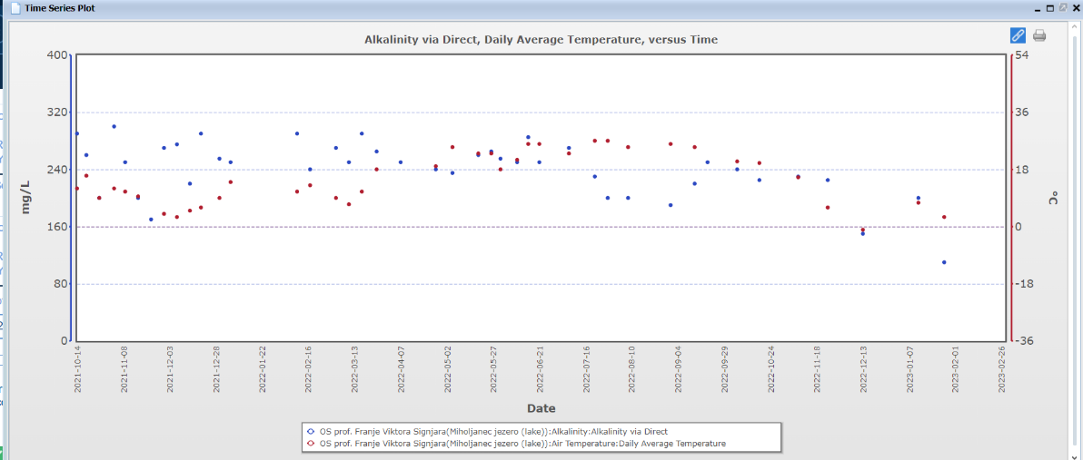
Srednja dnevna temperatura zraka na šoderani (°C) i alkalitet vode (mg/L)
Pearsonov koeficijent korelacije r=0,10
Notes:
Uspoređujući srednju dnevnu temperaturu zraka sa alkalitetom nismo uočili povezanost izmjerenih vrijednosti . Pirsonov koeficijent korelacije r=0,10 što označava neznatnu povezanost

Slide 19
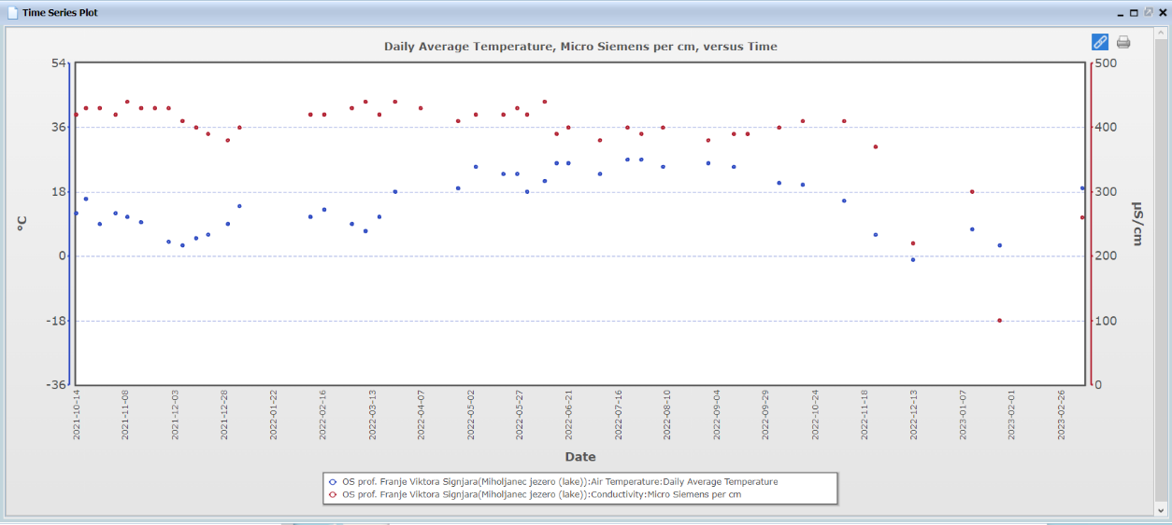
Srednja dnevna temperatura zraka na šoderani (°C) i električna provodnost vode (µS/cm)
Pearsonov koeficijent korelacije r=0,28
Notes:
Kod uspoređivanja srednje dnevne temperature zraka i električne provodnosti također nismo uočili povezanost. Pearsonov koeficijent korelacije r=0,28 što označava slabu povezanost

Slide 20
Zaključak
Temperatura zraka direktno ili indirektno utječe na:
temperaturu vode
količinu otopljenog kisika u vodi
Temperatura zraka ne utječe na:
pH vrijednost vode
koncentraciju nitrita i nitrata u vodi
alkalitet vode
električnu provodnost vode
Potvrđena hipoteza: „Temperatura zraka neće utjecati na sve fizikalno kemijske parametre u vodi koje mjerimo. „
Notes:
Iz prikazanih grafova i izračuna Pearsonovog koeficijenta korelacije došli smo do slijedećih zaključaka. Temperatura zraka direktno ili indirektno utječe na:
temperaturu vode
količinu otopljenog kisika u vodi
Temperatura zraka ne utječe na:
pH vrijednost vode
koncentraciju nitrita i nitrata u vodi
alkalitet vode
električnu provodnost vode
Potvrđena hipoteza: „Temperatura zraka neće utjecati na sve fizikalno kemijske parametre u vodi koje mjerimo. „
Kroz istraživanje uočili smo još neke zanimljive moguće ovisnosti između izmjerenih parametara. Moguća je ovisnost električne provodnosti o alkalitetu što ćemo kroz dodatna mjerenja postaviti kao hipotezu za neki od budućih radova.

Slide 21
Literatura i izvori
Podaci sa atmosferske GLOBE postaje OŠ prof. Franje Viktora Šignjara
Podaci s GLOBE servera za vodu
Bendelja, D., Domjanović Horvat, D., Garašić, D., Lukša,Ž., Budić, I.,Culjak, Đ., Gudić, M., 2020: Priroda 5 - udžbenik prirode u 5. razredu osnovne škole. Školska knjiga, Zagreb
GLOBE priručnik za vodu Pripremilia prema «The Globe - Teacher's Guide» Renata Matoničkin Kepčija,
https://vis.globe.gov/GLOBE/ Podaci s GLOBE servera za vodu
https://www.google.hr/maps/place/46°01'35.4"N+16°55'59.9"E/@46.0266472,16.9324818,359m/data=!3m1!1e3!4m4!3m3!8m2!3d46.026489!4d16.933305?hl=hr
google maps pozicija mjerne postaje Jezero Miholjanjec
ARKOD preglednik http://preglednik.arkod.hr
koeficijent korelacije. Hrvatska enciklopedija, mrežno izdanje. Leksikografski zavod Miroslav Krleža, 2021. Pristupljeno 1. 5. 2023. <http://www.enciklopedija.hr/Natuknica.aspx?ID=71291>.
Notes:
Ovdje je popis literature i web stranica koje smo koristili u našem projektu

Slide 22
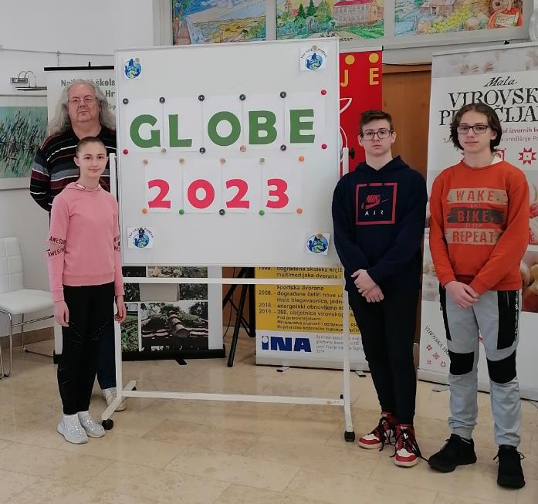
Projekt izradili
Učenici:
Lana Modrić
Alan Lončar
Mateo Posavec
Mentor:
Darko Herbai, prof.
Notes:
Projekt su izradili Lana. Alan i Mateo . Puno nam je pomogao i skupa sa nama učio naš mentor Darko Herbai učitelj informatike,.

Slide 23
Hvala na pažnji !
Pitanja ?
Notes:
Hvala na pažnji. Ima li pitanja?

